Slide 1


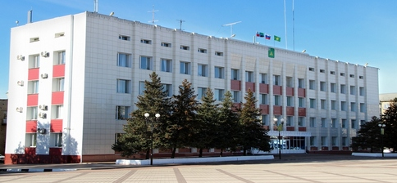
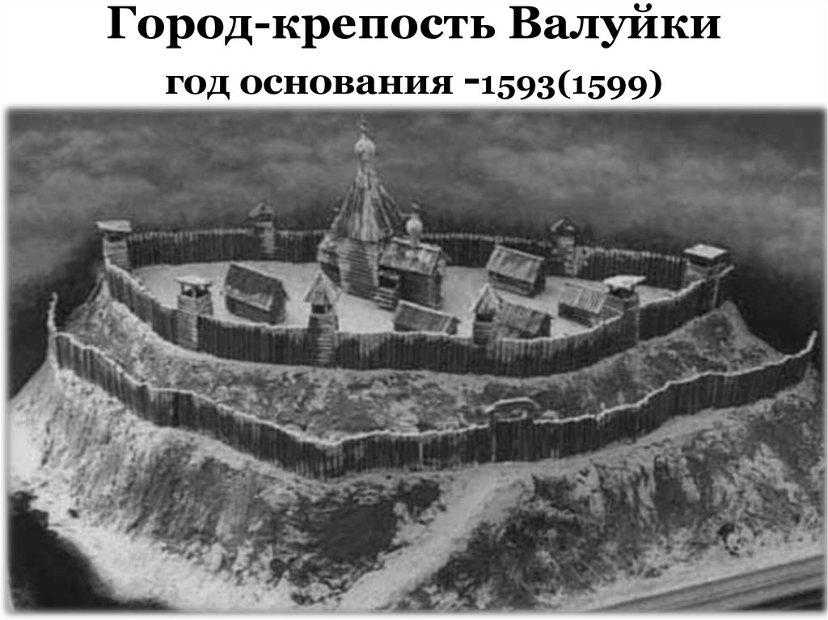
Инвестиционный профиль
Валуйского муниципального округа

Slide 2
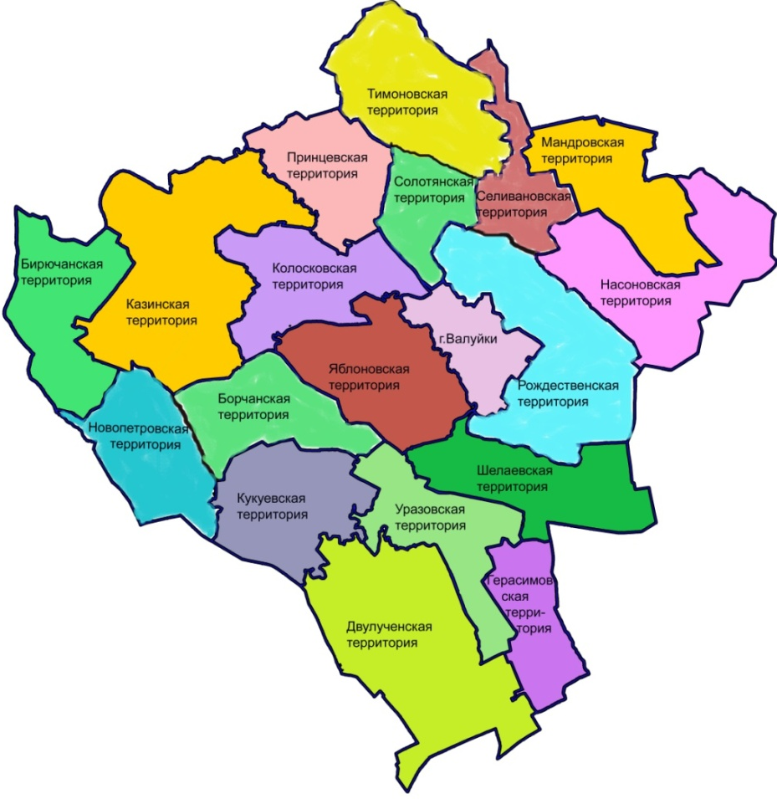
Географическое положение
Валуйский городской округ расположен в юго-восточной части Белгородской области Центрального Черноземья России, на северо-западе граничит с Волоконовским районом, на северо-востоке – с Красногвардейским, на востоке – с Вейделевским, на юго-востоке – с Троицким районом Луганской области Украины, на юго-западе и западе – с Двуречанским и Великобурлукским районами Харьковской области Украины. Общая площадь округа: 1709,64 км².
Географически находится на юго-западе Среднерусской возвышенности. Рельеф местности пересеченный, холмистый. Климат умеренный, континентальный.
Многолетние средние температуры: январь -7,4Со, июль +20,3 Со. Выпадает осадков около 500 мм в год. Среднегодовое направление ветра юго-западное. Промерзание почвы в морозные годы до 70 сантиметров.

Slide 3
Историческая справка
30 июля 1928 года вместо упраздненного Валуйского уезда был образован Валуйский район в составе Острогожского округа Центрально-Черноземной области, с 1934 года — в составе Воронежской области. В годы первой и второй пятилеток в Валуйках расширяются существующие и строятся новые предприятия, учебные заведения. В 1954 году Валуйский район вошел в состав вновь образованной Белгородской области, что стало новой вехой в дальнейшем становлении и развитии муниципального образования.
В 21 век Валуйки вступили как город пищевиков и железнодорожников, динамично развивающийся районный центр юго-востока Белгородской области.
С 1 января 2006 года в соответствии с Законом Белгородской области от 20.12.2004 № 159 образовано единое муниципальное образование «Город Валуйки и Валуйский район» со статусом муниципального района. Город Валуйки вошёл в состав муниципального образования как городское поселение. На территории района были образованы 2 городских и 14 сельских поселений.
Муниципальное образование – Валуйский городской округ наделён статусом городского округа законом Белгородской области от 19 апреля 2018 года № 255 «Об объединении всех поселений, входящих в состав муниципального района «Город Валуйки и Валуйский район», и наделении вновь образованного муниципального образования статусом городского округа, и о внесении изменений в закон Белгородской области «Об установлении границ муниципальных образований и наделении их статусом городского, сельского поселения, городского округа, муниципального района».
Законом Белгородской области от 20 декабря 2004 года № 159 «Об установлении границ муниципальных образований и наделении их статусом городского, сельского поселения, городского округа, муниципального округа, муниципального района» Валуйский муниципальный округ наделен статусом муниципального округа».

Slide 4
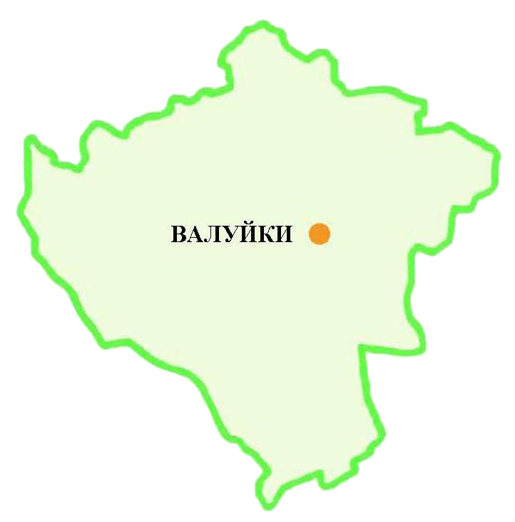
Общие сведения о Валуйском муниципальном округе
Год образования – 1928
Территория – 1709,6 кв.км
Численность населения – 62004 человека:
-городское население – 37391 человек;
-сельское население – 24613 человек.
Плотность населения – 37,7 чел/кв.км
Количество населенных пунктов – 97:
-городских – 2
-сельских - 95
Количество хозяйствующих субъектов – 509 единиц
Количество субъектов МСП – 1823 единицы, из них ИП -1580, юридических лиц – 243
Оборот организаций – 64980 млн руб.
Объем инвестиций в основной капитал – 1453 млн руб.
Средняя заработная плата – 58190 руб.
Уровень безработицы – 0,23%

Slide 5
Общие сведения о Валуйском муниципальном округе
Численность населения, чел.
Численность работников по
основным видам деятельности, чел.
Среднемесячная зарплата по
основным видам деятельности, руб.
Численность работников, среднемесячная зарплата

Slide 6
Социально-экономическое развитие
Ведущие предприятия округа:
филиал «Валуйский» АО «Приосколье», ООО «Русагро-Белгород», ООО «Лабазъ», филиал «Валуйский» ООО «МЭЗ Юг Руси»,
ООО «Реал Инвест», Валуйское ОАО «Молоко»
Наименование показателя | 2023 год | 2024год
Объем отгруженных товаров собственного производства, выполненных работ и услуг собственными силами по промышленным видам деятельности, млн руб. | 50044 | 55454
Объем производства продукции сельского хозяйства, млн руб. | 13344 | 13170
Объем инвестиций в основной капитал (за счет всех источников финансирования), млн руб. | 3568 | 4464
Объем выполненных работ по виду экономической деятельности «строительство», млн руб. | 3308 | 3453
Строительство жилых домов, кв.метров | 23430 | 23614
Среднесписочная численность работников (по полному кругу организаций), человек | 16786 | 76585
Среднесписочная номинальная начисленная заработная плата работников организаций (по полному кругу организаций), рублей | 47190 | 55431
Оборот розничной торговли, млн руб. | 18924 | 20655

Slide 7
Малое и среднее предпринимательство
Количество субъектов МСП
Муниципальная программа «Развитие экономического потенциала и формирование благоприятного предпринимательского климата в Валуйском муниципальном округе»
Подпрограмма «Развитие и поддержка малого и среднего предпринимательства».
Занятые в сфере МСП
В целях развития малого и среднего предпринимательства оказывается поддержка жителям Валуйского муниципального округа в рамках социального контракта на развитие собственного бизнеса.

Slide 8
Конкурентные преимущества для привлечения инвестиций
1.Инвестиционно привлекательное расположение округа. Развитая инфраструктура подъездных путей ж/д транспорта.
2.Высокая обеспеченность энергоресурсами (электроэнергия, газ, вода), развитая сеть коммуникаций.
3.Транспортная доступность к другим регионам.
4.Наличие плодородных земель.
5.Благоприятный инвестиционный климат и административная поддержка инвесторов.
6.Наличие, в том числе в муниципальной собственности, участков, пригодных для инвестиций, промышленной, деловой и жилой застройки.
7.Создание промышленных, рекреационных зон и других обособленных территорий, привлекательных для инвесторов.
8.Наличие стратегических и программных документов социально-экономического развития округа на перспективу.

Slide 9
Крупные инвестиционные проекты
Реализуемые в агропромышленном комплексе:
АО «Приосколье». «Реконструкция и модернизация птицеводческих комплексов (ферм) и приобретение оборудования для них». Общий объем инвестиций – 887,2 млн рублей.
ООО "Русагро-Белгород". «Модернизация сахарных заводов Русагро в Белгородской области для увеличения объемов производства». Общий объем инвестиций - 412,5 млн рублей.
«Устройство системы активной вентиляции кагатов сахарной свеклы». Общий объем инвестиций - 717,0 млн рублей.
Валуйское ОАО "Молоко". «Покупка основных средств, реконструкция мощностей действующего предприятия для бесперебойной работы цеха сухого молока, маслоцеха». Общий объем инвестиций – 163,9 млн рублей.
Реализуемые в социальной сфере:
- «Строительство взрослой поликлиники в г. Валуйки». Общий объем инвестиций составляет 777,2 млн рублей.

Slide 10
Инвестиционные площадки
По состоянию на 1.10.2025 года определены 2 инвестиционные площадки, на каждую площадку составлена карточка и паспорт. Информация размещена на официальном сайте администрации Валуйского муниципального округа по адресу https://valujskij-r31-gosweb.val-adm.ru/invest/Invest_ploshadki/
№ п/п | Наименование площадки | Адрес площадки | Наименование юридического лица | Собственник | Вид деятельности | Площадь земельного участка, кв.м. | Наличие зданий и сооружений | вид имеющейся инфраструктуры (газ, вода, и т.д.)
1 | Производственные площади ООО «Валуйское предприятие «Металлоизделия», г.Валуйки | г.Валуйки, ул.Чапаева,34 | ООО «Валуйское предприятие «Металлоизделия» | Общероссийская общественная организация инвалидов Всероссийского ордена Трудового Красного Знамени общества слепых г.Москва | Обрабатывающие производства (производство упаковки из легких материалов) | 16000 | 7 зданий - 4769,99 кв.м. | газ, вода, электроэнергия, отопление
2 | Земельный участок для создания производства по переработке сельхозпродукции, Белгородская область, р-н Валуйский, 2 км. северо-восточнее с.Колосково | Валуйский район, с.Колосково | - | Валуйский муниципальный округ | Сельское хозяйство | 157143 | - | -

Slide 11
Мероприятия по улучшению инвестиционной привлекательности
В целях улучшения инвестиционного климата необходимо проведения следующих мероприятий:
1.Сокращение сроков и финансовых затрат на прохождение разрешительных процедур в сфере земельных отношений и строительства при реализации инвестиционных проектов.
2.Взаимодействие между инвесторами и поставщиками услуг.
3.Реализации проектов с использованием механизма муниципально-частного партнерства.
4.Развитие инвестиционных (депрессивных) площадок.
5.Организация специализированного интернет – ресурса муниципального образования об инвестиционной деятельности, обеспечивающего канал прямой связи органов местного самоуправления с инвесторами и поддержание его в актуальном состоянии.
6.Формирование системы информационной и консультационной поддержки и популяризация предпринимательской деятельности.
7.Сопровождение инвестиционных проектов, реализуемых хозяйствующими субъектами.
8.Проведение оценки регулирующего воздействия проектов муниципальных нормативных правовых актов и экспертизы действующих муниципальных нормативных правовых актов, регулирующих вопросы, связанные с осуществлением предпринимательской и иной экономической деятельности.
9.Обеспечение деятельности общественного Совета по поддержке и развитию малого и среднего предпринимательства и улучшению инвестиционного климата Валуйского муниципального округа.
10.Обеспечение профессиональной подготовки и переподготовки должностных лиц, ответственных за привлечение инвестиций и поддержку предпринимательства.
11.Формирование положительного имиджа Валуйского муниципального округа как инвестиционно привлекательной территории.

Slide 12
Контактная информация для инвестора
Администрация Валуйского муниципального округа, 309996, Белгородская обл., г. Валуйки, пл. Красная, 1, e-mail : adm@val-adm.ru
Интернет-сайт администрации муниципального округа: https://valujskij-r31.gosweb.gosuslugi.ru/
Ссылка на раздел «Инвестиционный климат»: https://valujskij-r31.gosweb.gosuslugi.ru/deyatelnost/napravleniya-deyatelnosti/investitsionnyy-klimat/
Глава администрации Валуйского муниципального округа Дыбов Алексей Иванович, т. 8 (47 236) 3-17-62, Факс: 8 (47 236) 3-03-96
Заместитель главы администрации Валуйского муниципального округа по вопросам муниципальной собственности и земельных ресурсов – начальник управления экономического развития Мормуль Марина Юрьевна, т. (47 236) 3-77-97

